Slide 1


PHÒNG GIÁO DỤC VÀ ĐÀO TẠO QUẬN LONG BIÊN
CHÀO ĐÓN CÁC CON HỌC SINH ĐẾN VỚI TIẾT MĨ THUẬT LỚP 1

Slide 2

MĨ THUẬT LỚP 1
BÀI 4: SẮC MÀU EM YÊU ( Tiết 2)

Slide 3

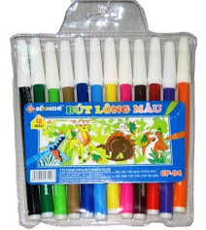




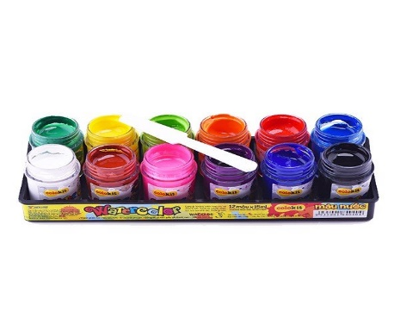
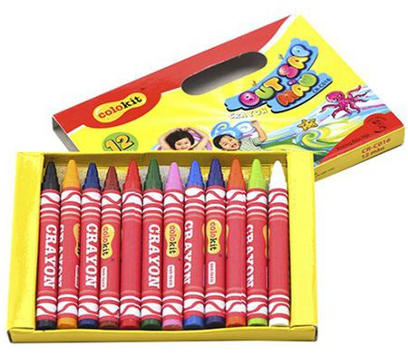
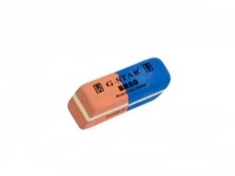
ĐỒ DÙNG

Slide 4
YÊU CẦU CẦN ĐẠT
Nhận biết và kể tên được ba màu cơ bản và các màu sắc khác trong cuộc sống.
Tạo được bức tranh vẽ theo ý thích với các màu khác nhau.(Hoa quả, con vật, đồ vật, tranh phong cảnh…)
Chỉ ra tên màu và sự lặp lại của màu trong bài vẽ và trong tác phẩm mĩ thuật.
Giới thiệu được bức tranh của mình với những người thân yêu trong gia đình.

Slide 5
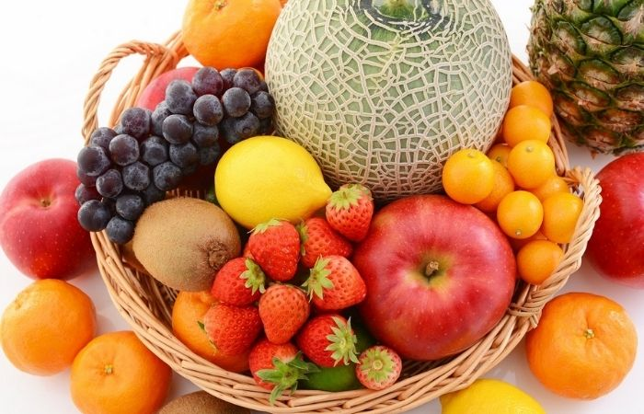
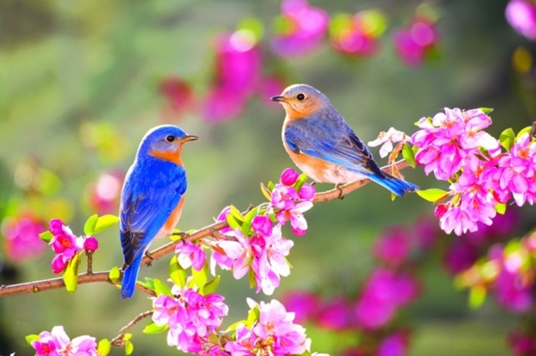
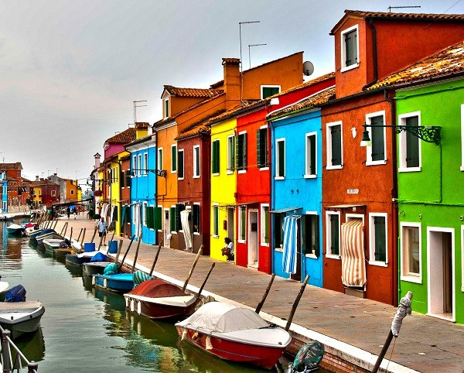
HOẠT ĐỘNG 1: KHÁM PHÁ

Slide 6




GHI NHỚ
Mọi vật xung quanh chúng ta đều có màu sắc, màu sắc giúp cuộc sống đẹp hơn!

Slide 7
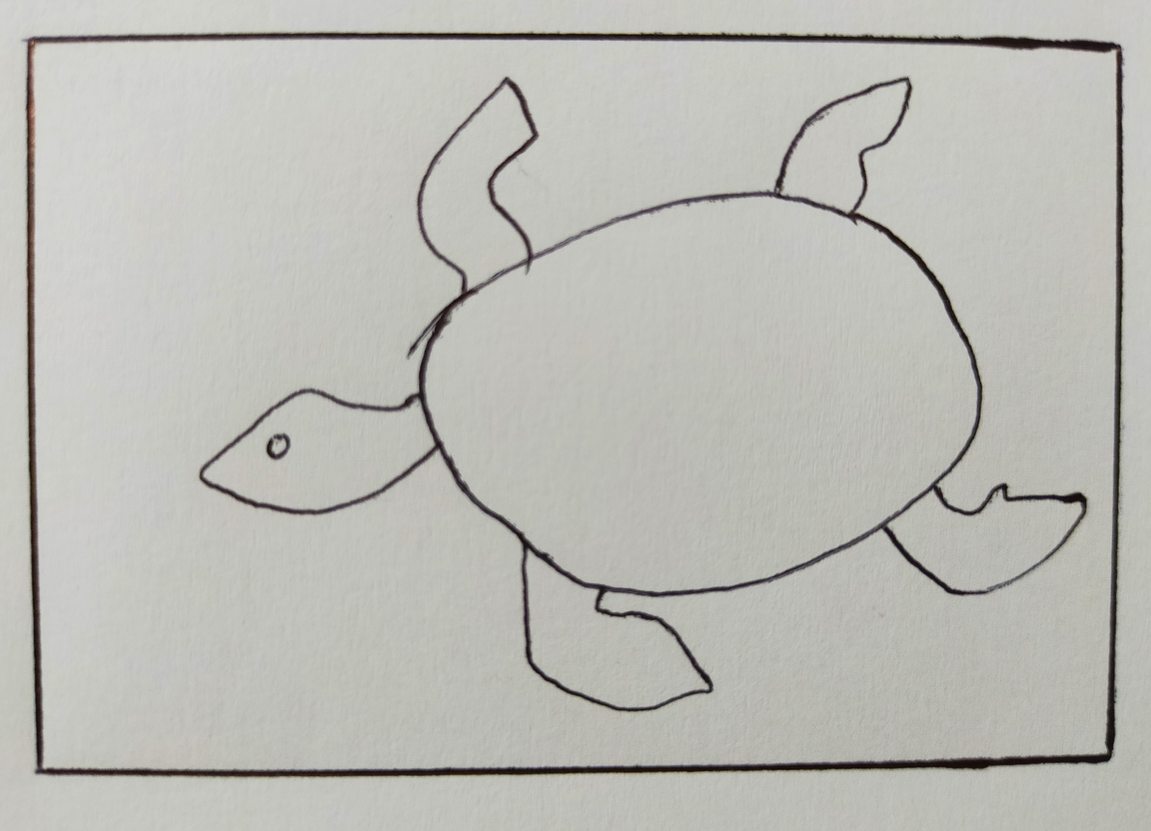
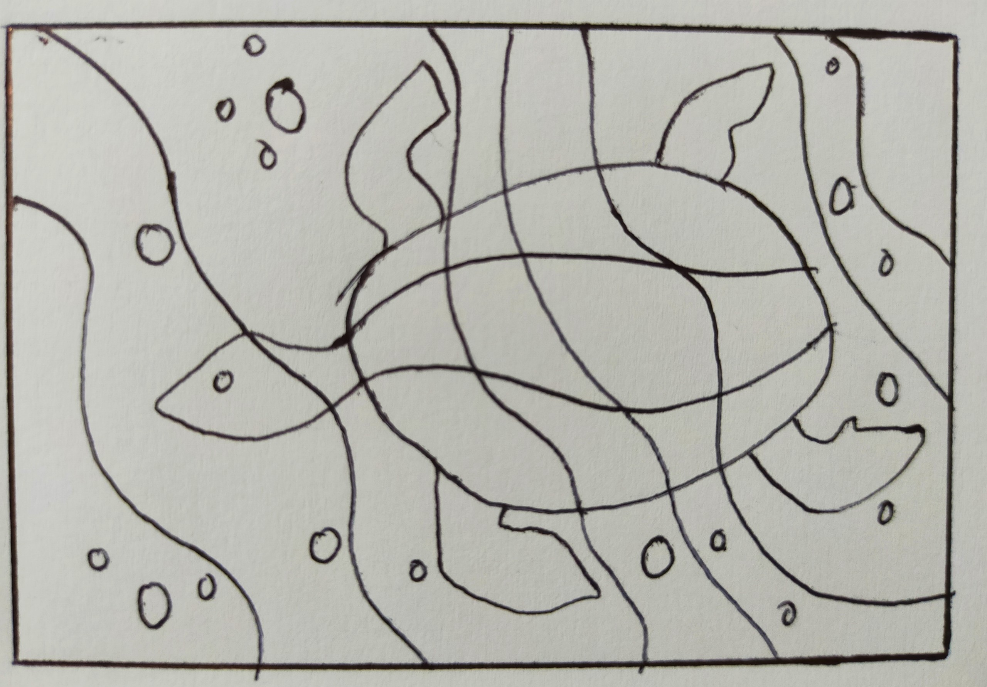
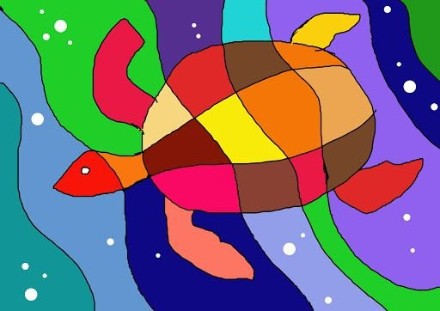
HOẠT ĐỘNG 2: KIẾN TẠO KIẾN THỨC – KĨ NĂNG
Bước 1: Vẽ hình ảnh chính.
Bước 2: Vẽ thêm các đường nét trang trí.
Bước 3: Vẽ màu theo ý thích.

Slide 8
GHI NHỚ
Có rất nhiều nội dung có thể lựa chọn để vẽ tranh, sau khi vẽ hình ảnh chính, các em vẽ thêm các nét trang trí, sử dụng kiến thức về màu sắc để vẽ màu theo ý thích.

Slide 9
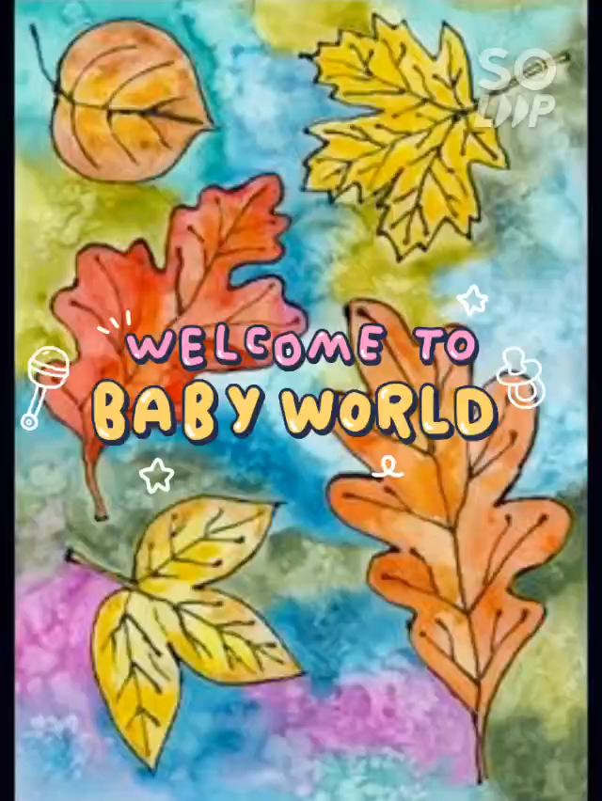

Slide 10
HOẠT ĐỘNG 3: LUYỆN TẬP – SÁNG TẠO
Em hãy vẽ một bức tranh với nội dung tự chọn (Hoa quả, đồ vật, thiên nhiên, con vật…) và sử dụng màu sắc theo ý thích để vẽ vào bức tranh.

Slide 11
HOẠT ĐỘNG 4: PHÂN TÍCH – ĐÁNH GIÁ
Em đã vẽ bức tranh với nội dung gì?
Chỉ ra những màu sắc em sử dụng trong bài vẽ?
Em hãy chia sẻ suy nghĩ và bức tranh của mình cho người thân được biết nhé!

Slide 12
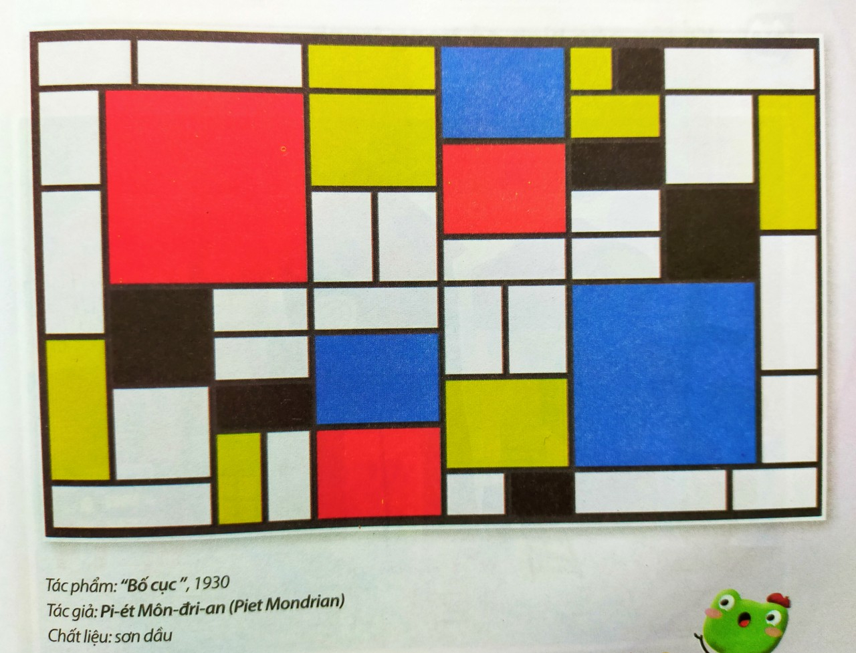
HOẠT ĐỘNG 5: VẬN DỤNG – PHÁT TRIỂN
Bức tranh của họa sĩ vẽ những gì?
Trong tranh có những màu nào?
Các mảng màu có giống nhau không?
Cách vẽ màu trong tranh của em có giống với tranh của họa sĩ không?
Các màu cơ bản pha với nhau có thể tạo được các màu khác!

Slide 13



XIN CHÀO VÀ HẸN GẶP LẠI CÁC EM!

